Slide 1

FOTBOLLSSÄSONGEN 2026

Slide 2

LEDARE 2026
NYHAMMARS IF
POJKAR Födda-16/17
Ledare 2026
-Sara Lundkvist
-Lovisa Edenstad
-Fredrik Nordin
Vid intresse anmälan har 15st visat intresse.

Slide 3

TRÄNINGAR
2st träningar i veckan
Tisdagar kl 17.30-18.45 Plantvallen
Onsdagar kl 17.30-18.45 Åvallen
Medtag benskydd, fotbollsskor samt vattenflaska.
(Träna = matcher)

Slide 4



INFORMATION SAMT KALLELSER
Nyheter och information
Kallelser för träning
Kallelser för matcher
Övriga aktiviteter
Viktigt att svara på kallelser!

Slide 5
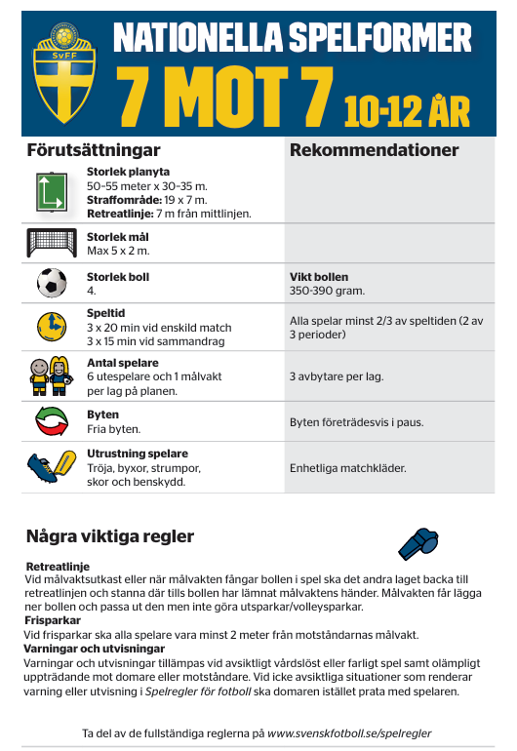
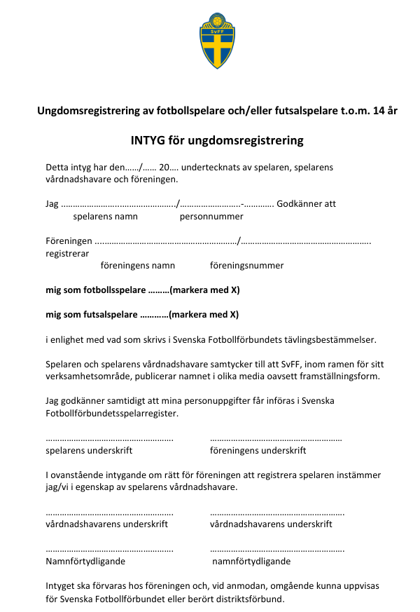
SPELFORM

Slide 6
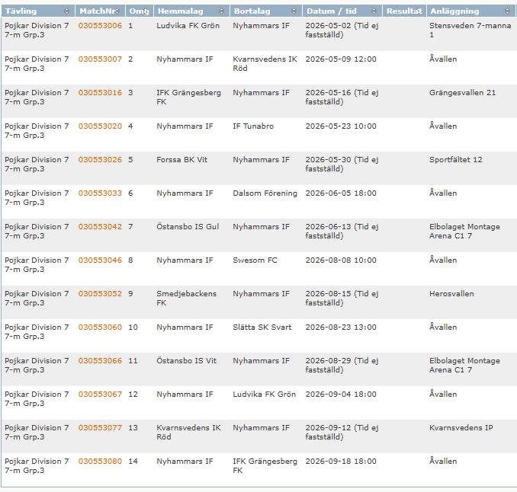
MATCHER
Totalt 14 matcher
7 hemma matcher
7 borta matcher
Första matchen 2/5
Sista matchen 18/9
Motståndare 2026
Dalsom Förening
Forssa BK Vit
IF Tunabro
IFK Grängesberg
Kvarnsvedens IK Röd
Ludvika FK Grön
Slätta SK Svart
Smedjebackens FK
Swesom FC
Östansbo IS Gul
Östansbo IS Vit
”Matchställ delas ut första matchen och denna är personlig under hela säsongen”

Slide 7
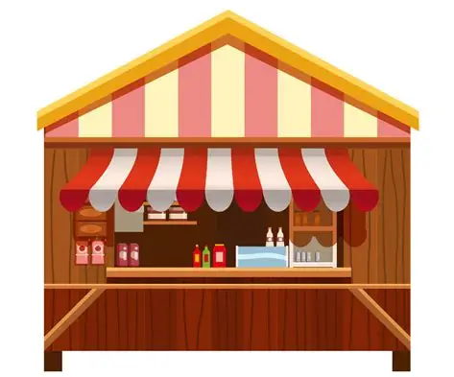
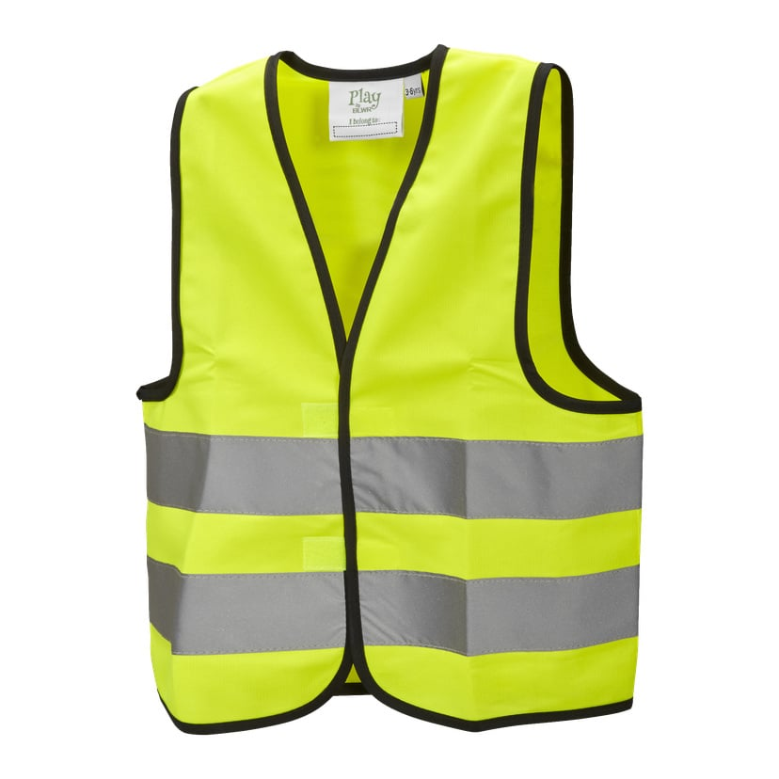
HEMMA MATCHER
7st hemma matcher
Tjänstgöringsansvarig
Malin Lööf
Skapar schema för kiosk
Skapar schema för matchvärd
Bollkastning
Priser
9/5 kl 12.00 Kvarnsveden
23/5 kl 10.00 Tunabro
5/6 kl 18.00 Dalsom
8/8 kl 10.00 Swesom
23/8 kl 13.00 Slätta
4/9 kl 18.00 Ludvika
18/9 kl 18.00 Grängesberg

Slide 8

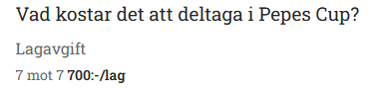
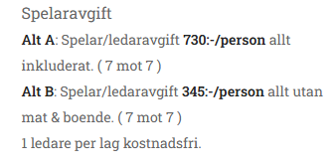
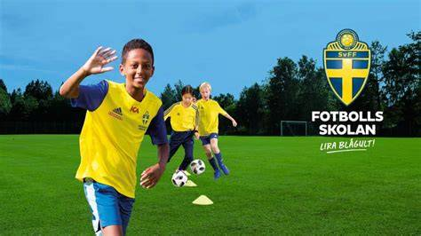
CUP
När:
12 - 14/6 2026
Sista anmälningsdag:
25 maj
Cup
Försäljningsansvarig
Simone Wetterskog & Ulrika Trönnblom
Fotbollsskola v.25

Slide 9
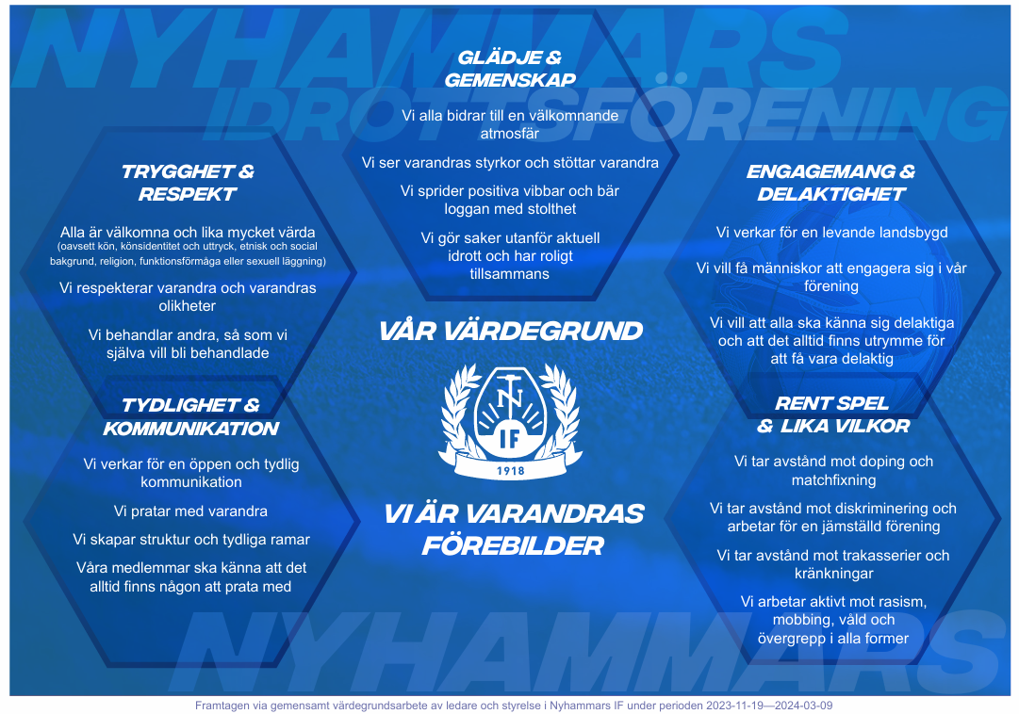
VÄRDEGRUND

Slide 10
ÖVRIGT

